Slide 1


Slide 2
Ne pa ne bom!
Zakaj uporabniki ne sledijo varnostnim navodilom?
Dr. David Modic
Računalniški laboratorij Univerze v Cambridgeu
Sodelavci: prof. Ross Anderson, Lt. Cmdr. Kieren Nicolas Lovell (RET), dr. Jussi Palomaki, idr.
Raziskave so financirali: Google, EPSRC, King’s College Cambridge in Ad-Futura

Slide 3
Oris predavanja
O meni
Zatečeno stanje
Razlogi
Raziskave in rezultati
Praktična aplikacija
Prosil bi, da rezultatov raziskav ne blogate, tiskate, objavljate, čivkate, ali delite preko družbenih omrežij.
Trajanje: približno 60 minut
David.modic@cl.cam.ac.uk

Slide 4


O meni
dr. David Modic, ekonomski psiholog.
Raziskovalec v računalniškem laboratoriju.
Član King’s College, Cambridge.
Častni raziskovalec Univerze v Exetru.
Raziskovalna področja: kiberkriminal, psihologija prepričevanja, vedenjske spremembe, socialni inženiring…
Delam kot raziskovalec in kot svetovalec (UIS, Brazilska vlada, podjetja).
David.modic@cl.cam.ac.uk

Slide 5
O čem bomo govorili in zakaj
Tisto, kar nas zanima je:
Ali ljudje upoštevajo varnostne napotke?
Če jih ne, zakaj ne?
Kaj lahko naredimo, da jih bodo?
(In, ali to sploh hočemo)?
Fokus: Ljudje, in ne tehnologija.
David.modic@cl.cam.ac.uk

Slide 6
Kratek eksperiment

Slide 7
Hiter eksperiment (meni v veselje)
Navodila
Recimo, da je bil izveden nadzor nad varnostjo v vaši organizaciji. Ni nujno, da to veste. Nekdo pride predavat o varnosti. Zberejo se vsi zaposleni. Bob se najprej predstavi in oriše strukturo vašega podjetja. Potem pove nekaj o zadnjih napadih. In nekaj o varnostni politiki.
1. Roke gor vsi, ki veste kakšna je varnostna politika v vaši ustanovi (poznate odgovore na VSA vprašanja: kako pogosto naj bi menjali geslo, koliko gesel morate imeti, kako naj bodo sestavljena, komu prijaviti vdor, kako zaznati vdor, kaj so nevarna obnašanja). Še malo držite roke v zraku!
2. Roke dol vsi, ki ste zasnovali varnostno politiko vašega podjetja (ali pa ste zadolženi za implementacijo).
David.modic@cl.cam.ac.uk
Notes:
Dve skupini (če vas bo dovolj).

Slide 8
Hiter experiment II.
Začetek:
Varkspert Bob reče: ” Najbolj pametno je, če imate za vsak sistem posebno geslo, ki naj bo sestavljeno iz črk, številk in posebnih znakov. Pogosto jih menjajte!
Nujno je, da pazite na varnost. Vsi ste odgovorni. Pred enim tednom smo izvedli nadzor in lahko vam povem, da rezultati niso dobri. Vsem, ki imajo šibka gesla svetujem, da jih spremenijo čim prej. ”
1. Roke gor tisti ki ste mislili, da je Bob govoril o vas, ko je omenil šibka gesla?
2. Roke gor, če ste pomislili, da bi morali zamenjati geslo.
3. Roke gor, če ste pomislili, da bi zamenjali geslo in bi potem to res naredili.
David.modic@cl.cam.ac.uk

Slide 9
Nadaljevanje
Kako Bob pozna vaše geslo? Ker je njegova ekipa uporabila specializirano opremo in surovo silo, na primer. Ali pa so se šli socialni inženiring. Kasneje bom povedal več o tem.
Varkspert Bob reče: ”V varnostni službi sledimo katera gesla so pogosta in šibka. Raziskave kažejo da so problematična tale gesla: <NAVEDE NEKAJ GESEL. MED NJIMI JE TUDI VAŠE!>
Ponavadi se izkaže, da uporabniki niso vedeli, da je njihovo geslo šibko. Mislili so, da je dovolj, če na primer zamenjajo ”e” in ”3”. Ali pa dodali številko na konec besede. Kot na primer “Janez123”. Svetujem vam, da te napake odpravite čimprej.
Na Bobovi prezentaciji je povezava ki omogoča spremembo gesla.
1. Roke gor tisti, ki bi sledili povezavi v prezentaciji in šli spreminjat geslo.
2. Roke gor, tisti, ki ste pomislili da naj drugi kar vdrejo v vaš računalnik, sej itak nimate kaj skrivat.
3. Roke gor, če ste pomislili, da bi zamenjali geslo in bi potem to res naredili.
David.modic@cl.cam.ac.uk

Slide 10
Komentarji (samo na kratko. Več kasneje).
Ljudje na splošno ne sledijo varnostnim nasvetom.
Iluzorna superiornost (mislimo, da bolj obvladamo, kot je res). S tem povezan Dunning – Kruger efekt.
Fantazije o lastni nepomembnosti.
Lažni-konsenz (False-consensus effect).
Izobraževanje, ki je na voljo, ni najboljše.
David.modic@cl.cam.ac.uk
Notes:
Dunning – Kruger -> manj ko veš o neki stvari, bolj si prepričan, da si ekspert v njej. In posledično: Več kot veš o neki stvari, bolj si prepričan da o njej ne veš veliko.

Slide 11
Iluzorna superiornost
Ljudje na splošno mislimo, da smo boljši v nečem kot v resnici smo.
Svenson (1981) - 9 od 10 voznikov misli, da so boljši od povprečja.
Posledice za varnost
“Itak, da se znam zaščitit, o varnost vem kar precej. Ne glih vsega, ampak več kot večina drugih.”
“Kaj, moj password Frenk123 sledi vsem varnostnim navodilom. Ima velike in male črke in tudi številke!”
Resničen primer
Moj oče, univerzitetni profesor v pokoju, je imel službeno geslo: David2805. Ker, kdo pa bo poskušal lastno ime njegovega edinca in sinov rojstni datum?
David.modic@cl.cam.ac.uk
Notes:
(številke so spremenjene. In, moj oče je v pokoju. Just saying).
Svenson, O. (1981). Are we all less risky and more skillful than our fellow drivers? Acta Psychologica, 47(2), 143-148. doi:10.1016/0001-6918(81)90005-6

Slide 12
Kdo bo pa mene hekal?
Primer:
Potencialni šef me ne zaposli, ker sem kadilec, ali ker sem zamenjal 10 partnerk v zadnjem letu, ali ker sem gej, ali ker v (zasebni) elektronski pošti prijatelju blatim svojega zdejšnjega šefa.
Primer 2:
Računovodja dobi pošto od tajnice, da je treba prenakazat 100.000EUR pogodbenemu partnerju v Švico. Šef je v cc polju, mudi se, ampak šef je na dopustu. No ampak saj je pošta prišla od tajnice, ne? Ne? (Podoben primer se je v Cambridgeu zgodil pred nekaj meseci).
David.modic@cl.cam.ac.uk
Notes:
Primer2: 20.000 Funtov je šlo!

Slide 13
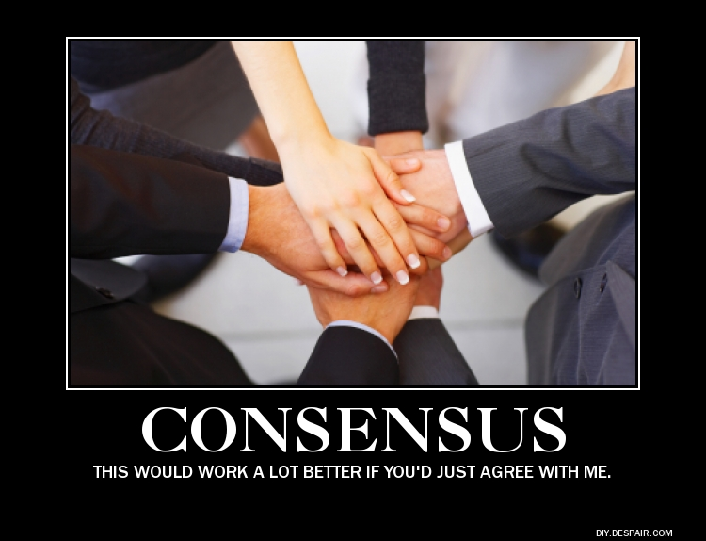
Lažni konsenz
Na splošno verjamemo, da imajo drugi podobno mnenje kot mi.
Potem pa se izkaže, da uporabniki ne vedo prav dosti o varnostni politiki, čeprav nekdo, ki jo je napisal, o njej ve kar precej.
Izkaže se tudi, da delavci neki organizaciji običajno niso tako predani, kot vodstvo ali ustanovni člani.
“From now on, we work as a team.
That means everyone does what I say!”
Chicken Run
David.modic@cl.cam.ac.uk

Slide 14
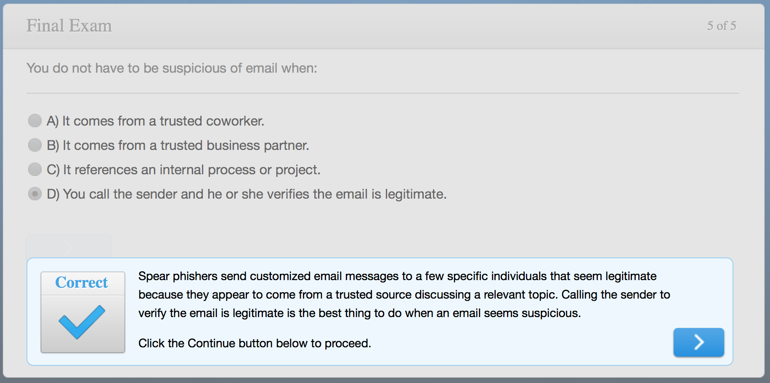
Izobraževanje
U: Halo?
S (moški glas): Dober dan!
U: Ste vi Katja Vodopivec?
S (isti glas): Ja.
U: Ste mi vi poslali pošto?
S: Ja.
U: Jo lahko odprem?
S: Seveda.
U: Phu, še dobro, da sem preveril.
Resničen primer varnostnega izobraževanja:
David.modic@cl.cam.ac.uk

Slide 15
Sledenje varnostnim navodilom
Običajno NE. Kako vemo?
Praktičen primer 1 (Posreden):
Računalniška služba Univerze v Cambridgeu (UIS) je naredila tole:
Vsem uporabnikom, ki v zadnjem letu niso spremenili gesla (n = 22.000), je poslala pošto, da bodo preverili varnost njihovih uporabniških računov.
Po enem tednu so zbrali njihove hashe in jih poslali v obdelavo v Rolls Royce cluster Univerze, kjer je čakal John the Ripper in izvedel klasični slovarski napad.
David.modic@cl.cam.ac.uk

Slide 16
Sledenje varnostnim navodilom II.
Rezultati:
- Analiza je trajala prib. 12 ur.
- Napad je razkril ~1890 šibkih gesel.
- V povprečju je uspešna najdba gesla trajala ~12 sekund.
- Slaba gesla so bila prisotna na vseh nivojih, od receptorjev do profesorjev.
David.modic@cl.cam.ac.uk

Slide 17
Sledenje varnostnim navodilom III.
Analiza gesel:
Nobeno slabo geslo se ni ponovilo.
Večinoma so bila sestavljena iz besede in številk na koncu, kot npr. Cambridge1, Secret5 in podobno.
1234567 in abcdefg sta bila med razkritimi gesli.
Vsa odkrita gesla so bila v openwall listi (500Mb - slovarske besede in kombinacije).
David.modic@cl.cam.ac.uk

Slide 18
Zaključki
Glede na to, kdo dobi službo v Cambridgeu, lahko takoj izločimo možnost, da so zaposleni preprosto zabiti.
Nivo izobrazbe ni igral vloge.
Ne gre za neinformiranost ampak za to, da uporabiki ignorirajo napotke.
Zakaj jih ignorirajo?
Nekaj razlogov smo že navedli. Kaj pa teorija?
David.modic@cl.cam.ac.uk

Slide 19
Teoretične osnove I.
Proračun ustreganja (ang. compliance budget; Beautement, Sasse & Wonham, 2008).
Veliko dela imamo. Čas je dobrina in posamezniki smo pripravljeni podariti le določen del te dobrine za posodabljanje računalnika. Če je zahtev preveč, jih ignoriramo.
Herley (2009) Sledenje napotkom je iracionalno.
… ker se nam v večini primerov nič ne zgodi tudi če ne upoštevamo varnostnih navodil.
David.modic@cl.cam.ac.uk
Notes:
Beautement, A., Sasse, A. M., & Wonham, M. (2008). The compliance budget: managing security behaviour in organisations. Paper presented at the NSPW '08 Proceedings of the 2008 workshop on New security paradigms Lake Tahoe, California. http://www.nspw.org/papers/2008/nspw2008-beautement.pdf
Herley, C. (2009). So Long, And No Thanks for the Externalities: The Rational Rejection of Security Advice by Users. Paper presented at the NSPW '09 Proceedings of the 2009 workshop on New security paradigms Oxford, UK. http://www.nspw.org/papers/2009/nspw2009-herley.pdf

Slide 20
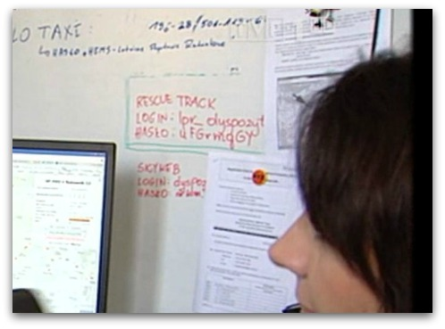
Teoretične osnove II.
Včasih dosledno sledenje navodilom zmanjša varnost
Zahteva po unikatnih geslih velikokrat pomeni, da si jih ljudje nekam zapišejo (resničen primer s Poljske TV ->).
Enako velja pri prisilnem posodabljanju…
…in pri visoki kompleksnosti.
David.modic@cl.cam.ac.uk
Notes:
https://blog.agilebits.com/2012/08/27/guess-what-a-post-it-under-your-keyboard-is-not-the-worst-place-to-keep-a-password/

Slide 21
Teoretične osnove III.
Večinoma neizrečeno prepričanje, da so uporabniki neumni in da ne vedo kaj je dobro zanje.
To ne more biti res, ker je povprečen uporabnik v povprečju pač povprečno inteligenten.
Kot tu, Inteligenca ravno tako ne igra vloge pri nasedanju na spletne prevare (Modic, 2012; Modic & Lea, 2013; Modic & Anderson, 2014)
Ne glede na to ali so uporabniki res zabiti ali ne (in jaz in drugi mislimo, da niso) je tak pristop še vedno zgrešen.
David.modic@cl.cam.ac.uk
Notes:
Omeni, da gre za prikrit aksiom – ful clankov o tem kako pripraviti uporabniki, da delajo to in ono, pri cemer je implicitno da jim ne mores kar rect, ker so preneumni, da bit sledili.

Slide 22
Zakaj uporabniki ne sledijo navodilom?
Uporabniki ne sledijo navodilom. Nekaj razlogov smo že navedli.
Ali sploh hočemo, da bi sledili navodilom?
Res je, da se uporabnikom nič ne zgodi, večino časa, v vsakem primeru.
Res je, da včasih sledenje navodilom škodi bolj kot koristi.
Res je, da je navodil preveč in da so preveč kompleksna (ali pa neumna*).
*Resničen primer: Neko podjetje v Angliji: ”Naše varnostne smernice so v skladu z angleško zakonodajo”. Ja, česa ne poveš?
David.modic@cl.cam.ac.uk
Notes:
Ali lahko niso? ”Že res, da je imel naš uporabnik na računalniku otroško pornografijo, ampak to ni v neskladju z našimi smernicami”
Zakonodaja je nad smernicami. ”Na računalniku je imel otroško pornografijo, ampak tudi njegovo geslo ni bilo v skladu s smernicami!”

Slide 23
Ampak če pa res, res, hočemo, da nas slišijo…
Recimo, da imamo dobre razloge zakaj naj bi uporabniki sledili našim navodilom.
Čemu bi se bilo dobro izogniti?
Prisili (ker prisila pogoji odpor). Direkten ali indirekten. Geslo123
Vzbujanju nezaupanja. Ker nezaupanje rodi nezaupanje.
Etiketiranju.
Direktni konfrontaciji.
Pametno je, da ne pozabimo kaj je cilj (višja varnost, ne pa sramočenje).
David.modic@cl.cam.ac.uk
Notes:
Koncept malega profesorja. Kjer nedko sledi črki, ne pa duhu navodil. Sofia – limonada. Praktično – Geslo123 vsebuje male in velike črke in številke! Osem znakov.
Zakaj bi verjel nekomu, če on ne verjame meni?
Labelling theory. Tannenbaum, F. (1938). Crime and the community. Boston, New York etc.: Ginn and company.
Konfrontacija - če so drugi v bližini, potem sram. Če ena na ena potem obrambni mehanizmi.

Slide 24
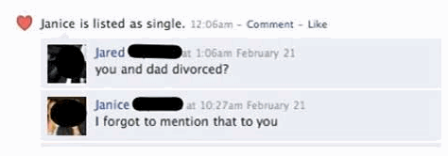
Cilj
Če nekoga dodatno izpostavimo, nam naslednjič, ko bo prišlo do vdora, tega preprosto ne bo povedal.
S tem je povezan problem sekundarne viktimizacije.
Samo ~ 25% spletnih prevar žrtve prijavijo, ker se bojijo sekundarne viktimizacije (Copes, Kerley, Mason & van Wyk, 2001).
David.modic@cl.cam.ac.uk
Notes:
2nd viktimizacija – ko si ponovno žrtev, ker si bil žrtev.
Če bo čas, omenim svoje izkušnje.
Copes, H., Kerley, K. R., Mason, K. A., & Van Wyk, J. (2001). Reporting behavior of fraud victims and Black's theory of law: An empirical assessment. Justice Quarterly, 18(2), 343-363. doi:10.1080/07418820100094931

Slide 25
Cilj II.
Bolj pomembno je, da so sistemci / security officers obveščeni čimprej, da lahko napad / kompromis zajezijo.
Uporabniki morajo biti obveščeni o tem kakšen nivo varnosti se pričakuje in kako ga doseči.
Primer: v Cambridgeu v sosednji stavbi moje službe oblikujejo nuklearne podmornice za vojsko. Podatki o tem imajo oznako “TAJNO”. Tajni podatki so po angleškem zakonu lahko shranjeni samo na računalnikih, ki niso povezani v Medmrežje (ang. air-gap). To ne pomeni, da znanstveniki ne smejo uporabljati OneDrive applikacije, samo nima smisla, da bi jo uporabili na istem računalniku. In tajnih podatkov ne smejo hraniti v oblaku, čeprav se verjetno strinjamo, da so tam bolj varni kot če bi jih imel na USB ključku, v predalu.
Torej: NE: “OneDrive je prepovedan!”
JA: “Vsi zaposleni lahko uporabljate OneDrive za podatke ki niso označeni TAJNO ali višje. Če ne veste kako so kategorizirani vaši podatki, nam pišite na compliance@uis.cam.ac.uk”
David.modic@cl.cam.ac.uk
Notes:
In potem, ko pišejo, nekdo prijazno odgovori in jim ne razlaga, da so moroni.

Slide 26
Psihologija vedenjske spremembe
Tisto kar si želimo je, da bi na čim bolj optimalen način dosegli drugačno obnašanje.
In s tem se ukvarja Psihologija Vedenjskih Sprememb (ang. Behavioural Modification).
S tem se ukvarjam jaz. V različnih kontekstih. Omenil bom enega:
Zavarovalniške prevare.
David.modic@cl.cam.ac.uk

Slide 27
Zavarovalniške prevare

Slide 28
Kontekst
Vsi lažemo (predvsem bele laži; Hancock, 2007).
    14% Osebne elektronske pošte (“Poročilo je že napisano, samo pošljem ga še”, “Vašo poizvedbo bom poslal prijateljem”…).
    37% telefonske komunikacije (“Sem že na poti”, “Seveda nisem pozabil na obletnico!”…).
    27% direktnih pogovorov (“Ne, nisi se zredila”, “Verjemi, tole je dobro zate…”.
Raziskave kažejo, da se zlažemo prib. 2x na dan (DePaulo, 1994).
David.modic@cl.cam.ac.uk
Notes:
DePaulo, B. M. (1994). Spotting Lies: Can Humans Learn to Do Better? Current Directions in Psychological Science, 3(3), 83-86. Retrieved from http://www.jstor.org/stable/20182273
Hancock, J. T. (2007). Digital Deception: Why, when and how people lie online. In A. N. Joinson, K. Y. A. McKenna, T. Postmes, & U.-D. Reips (Eds.), The Oxford handbook of Internet psychology (pp. 289-302). Oxford ; New York: Oxford University Press.

Slide 29
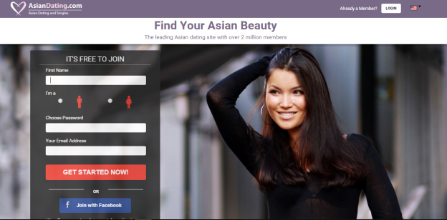
Kontekst – vsepovsod lažemo
Spletni zmenki (Levitt & Dubner, 2005) – Spletni profili v ZDA.
  4% Moških pravi, da zaslužijo > $200K; 1% v resnici.
  Moški in ženske pravijo, da so v povprečju prib. 3cm višji od nacionalnega povprečja.
  Ženske poročajo da so 9 kg lažje od nacionalnega povprečja.
  70% Žensk pravi do so nadpovprečno lepe. 67% moških.
  28% žensk je naravnih blondink (V resnici < 10% v ZDA).
David.modic@cl.cam.ac.uk
Notes:
DePaulo, B. M. (1994). Spotting Lies: Can Humans Learn to Do Better? Current Directions in Psychological Science, 3(3), 83-86. Retrieved from http://www.jstor.org/stable/20182273
Hancock, J. T. (2007). Digital Deception: Why, when and how people lie online. In A. N. Joinson, K. Y. A. McKenna, T. Postmes, & U.-D. Reips (Eds.), The Oxford handbook of Internet psychology (pp. 289-302). Oxford ; New York: Oxford University Press.

Slide 30
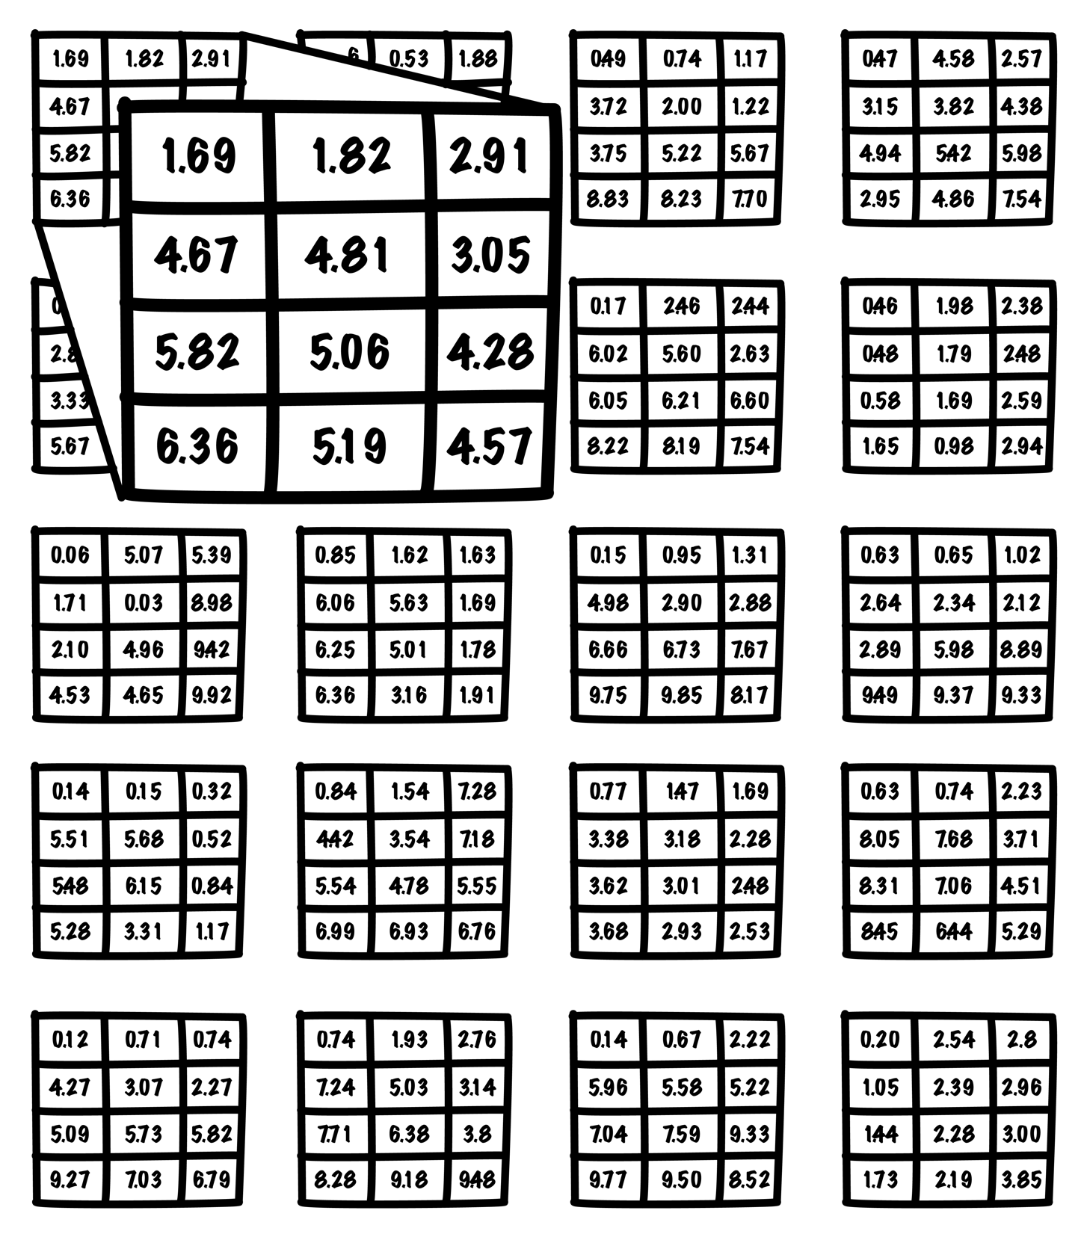
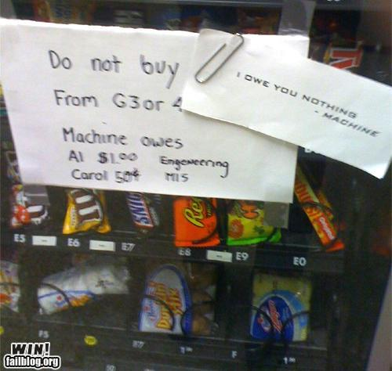
Kontekst – finančne odločitve
Dan Ariely (2012) se odloči, da bo raziskal goljufanje.
  Eksperiment z matematičnimi problemi. In uničevalcem papirja (4 matrike v 5 minutah. Ko “rezultati niso preverljivi”, vsi postanejo pametnejši (6 matrik v 5 minutah). Večina goljufa malo.
  Eksperiment s hranomatom.
David.modic@cl.cam.ac.uk
Notes:
Math: Test subjects (usually college students) are given a sheet of paper containing a series of 20 different matrices...and are told to find in each of the matrices two numbers that add up to 10. They have five minutes to solve as many of the matrices as possible, and they get paid based on how many they solve correctly. When we want to make it possible for subjects to cheat on the matrix task, we introduce what we call the "shredder condition." The subjects are told to count their correct answers on their own and then put their work sheets through a paper shredder at the back of the room. They then tell us how many matrices they solved correctly and get paid accordingly.
...In the control condition, it turns out that most people can solve about four matrices in five minutes. But in the shredder condition, something funny happens: Everyone suddenly and miraculously gets a little smarter. Participants in the shredder condition claim to solve an average of six matrices—two more than in the control condition. This overall increase results not from a few individuals who claim to solve a lot more matrices but from lots of people who cheat just by a little.
Ariely, D. (2012). The (Honest) Truth About Dishonesty: How We Lie to Everyone---Especially Ourselves: Harper

Slide 31
goljufanje na splošno
  Zelo malo ljudi goljufa / laže na veliko.
    Ogromna večina goljufa mejčkn (t.i. fibbing).
    Skoraj nič ne vpliva na nivo goljufanja (Sveto pismo, etika…).
    Goljufanje se nam zdi OK, če je prosocialno (hranomat).
    Ok je tudi, če naša skupina ogoljufa druge (npr. politika; Mazar & Ariely, 2006).
    Nobenega razloga ni, da v zavarovalništvu stranke ne bi skušale goljufati.
David.modic@cl.cam.ac.uk
Notes:
Mazar, N., & Ariely, D. (2006). Dishonesty in everyday life and its policy implications. Journal of Public Policy & Marketing, 25(1), 117-126. doi:10.1509/jppm.25.1.117

Slide 32
Spoprijemanje z goljufijami
Letna zavarovalniška poročila kažejo, da ljudje goljufajo in raziskave na drugih področjih kažejo, da ljudje goljufajo mejčkn ampak pogosto.
Zavarovalnice (v VB in ZDA) uporabljajo dva pristopa:
    (a) Prepoznavanje goljufivih zahtevkov (preko umetne inteligence, goljufivih znakov in uporabe socialnih omrežij).
    (b) Zmanjšanje tveganja za zavarovalnice (nižja izplačila, manj možnosti za izplačilo, več izjem v malem tisku...).
David.modic@cl.cam.ac.uk
Notes:
Govorim za Anglijo, ne vem kako je v Sloveniji.

Slide 33
Spoprijemanje z goljufijami
je problematičen, ker se je goljufija že zgodila in je v ta namen treba preverjati vse vloge (veliko dela za zavarovalnice).
je problematičen, ker zavarovalnice ščitijo sebe, ne pa komitentov.
Rešitev, po našem mnenju, je da zmanjšamo število goljufivih vlog. Tako zmanjšamo količino dela zavarovalnicam in dolgoročno omogočamo boljšo storitev za stranke.
Odkriti moramo:
  Ali je nivo in način goljufanja primerljiv z drugimi, že raziskanimi, konteksti.
  Kateri mehanizmi preprečujejo vlaganje goljufivih vlog.
  V osnovi gre torej za spremembo vedenja! Uporabno tudi pri varnosti.
David.modic@cl.cam.ac.uk
Notes:
Govorim za Anglijo, ne vem kako je v Sloveniji.

Slide 34
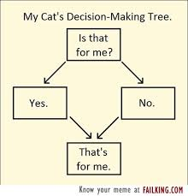
Kaj smo naredili?
Serija eksperimentov, kjer ljudem povemo, da so uničili nek zavarovan predmet in jim povemo kakšna je bil ocena vrednosti, potem pa jim pustimo, da zaprosijo za zavarovalnino.
Vpeljemo nekaj različnih mehanizmov in opazujemo če vplivajo na odločitev o vložitvi zahtevka in višini.
David.modic@cl.cam.ac.uk
Notes:
Govorim za Anglijo, ne vem kako je v Sloveniji.

Slide 35
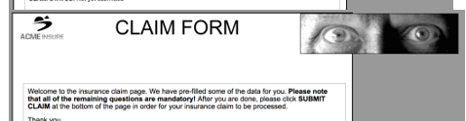
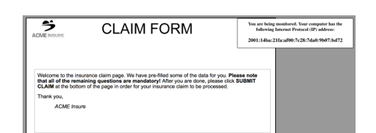
Mehanski pristopi
Ljudje sledijo normam, če so opazovani – t.i. učinek opazovalca (observer effect; Bateson, Nettle, Roberts, 2006).
Torej, naredili smo dve stvari: Slika oči v formularju in Sporočilo, da so ljudje sledeni.
David.modic@cl.cam.ac.uk
Notes:
Bateson, M., Nettle, D., & Roberts, G. (2006). Cues of being watched enhance cooperation in a real-world setting. Biology Letters, 2(3), 412-414. doi:10.1098/rsbl.2006.0509

Slide 36
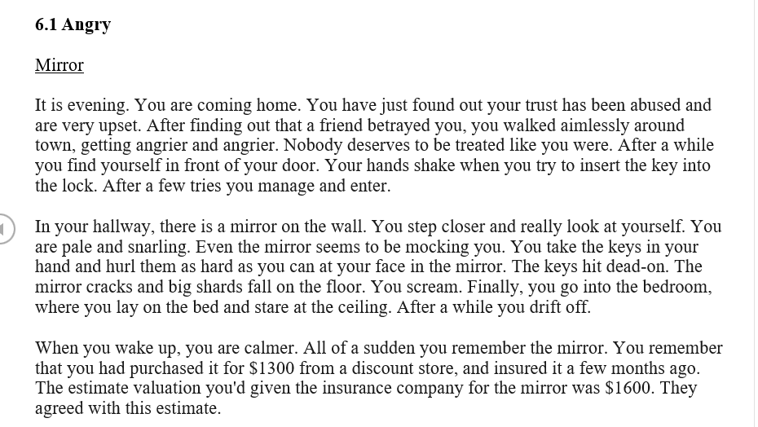
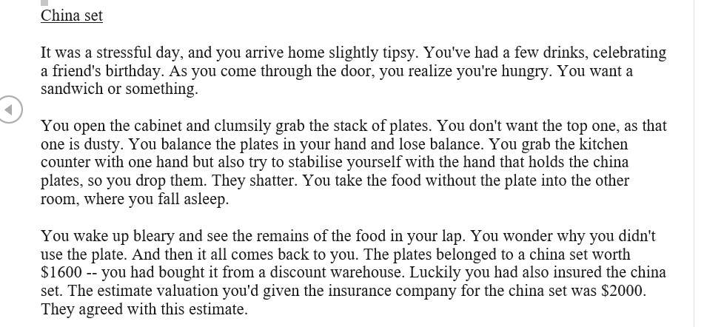
Psihološki pristopi I.
Vpeljemo zgodbe: Predmet je bil uničen (1) pod vplivom alkohola ali pa (2) v afektu.
David.modic@cl.cam.ac.uk
Notes:
Bateson, M., Nettle, D., & Roberts, G. (2006). Cues of being watched enhance cooperation in a real-world setting. Biology Letters, 2(3), 412-414. doi:10.1098/rsbl.2006.0509

Slide 37
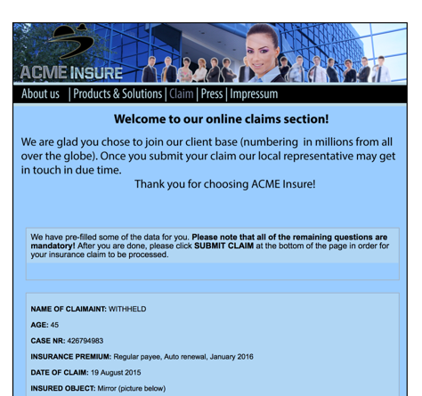
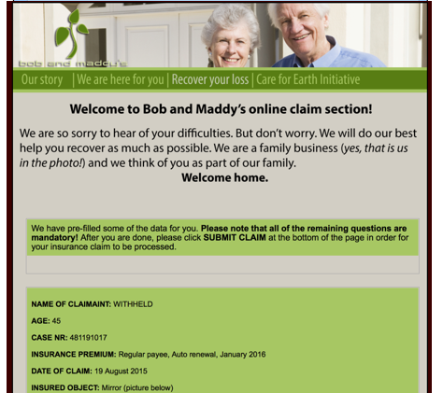
Psihološki pristopi II.
Vpeljemo socialni vpliv – dva tipa zavarovalnic (1) družinski tip in (2) korporativni tip.
David.modic@cl.cam.ac.uk
Notes:
Bateson, M., Nettle, D., & Roberts, G. (2006). Cues of being watched enhance cooperation in a real-world setting. Biology Letters, 2(3), 412-414. doi:10.1098/rsbl.2006.0509

Slide 38
Izsledki
Skoraj nihče ne goljufa veliko, večina pa malo priredi zneske.
Efekt opazovalca ne vpliva na višino zneskov.
Če je formular nevtralen, potem IP opozorilo zniža zahtevane zneske.
Če vpeljemo zgodbe: ljudje ki so uničili nekaj v afektu, na splošno manjkrat zahtevajo zavarovalnino.
Tisti, ki so bili pijani, zahtevajo enako pogosto kot če ne bi bili (ali večkrat). Vsak tak zahtevek je goljufiv po definiciji, ne glede na znesek.
Tisti, ki so bili pijani, manjkrat zahtevajo v družinskih zavarovalnicah.
David.modic@cl.cam.ac.uk
Notes:
Govorim za Anglijo, ne vem kako je v Sloveniji.

Slide 39
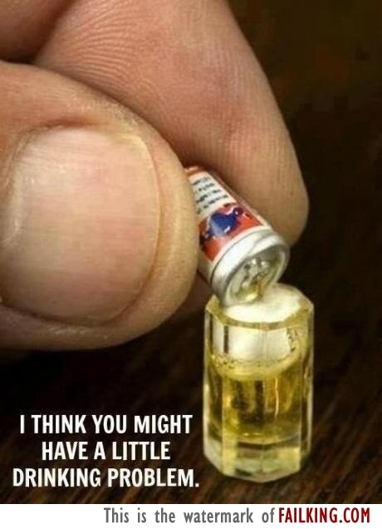
Zakaj?
Ljudje, ki so nekaj uničili iz jeze, krivijo sebe. Tisti, ki so bili ”pijani” krivijo pijačo. Gre za t.i. reifikacijo – premik centra kontrole izven sebe.
Ljudje lažje okrog prinašajo korporacije kot družinske firme.
Mehanski pristop dela samo dokler niso prisotni psihološki mehanizmi (kar je nikoli, ker smo vedno ljudje).
David.modic@cl.cam.ac.uk
Notes:
Govorim za Anglijo, ne vem kako je v Sloveniji.

Slide 40
Zaključki

Slide 41
Praktične implikacije
V zavarovalniškem kontekstu je šlo za doseganje vedenjske spremembe.
Če pristop deluje tam, ni razloga zakaj ne bi deloval pri varnosti.
Vedenjska sprememba je bolj verjetna, kadar uporabimo psihologijo. Praktično povedano: Ljudi lahko mehansko siliš, da sledijo varnostnim navodilom, ampak bolj boš uspešen, če jih zmanipuliraš*.
Ko jih manipuliraš je dobro da:
Ne siliš, ampak prepričuješ (harsh vs. soft authority).
Verjameš, da so ljudje dovolj pametni da se bodo racionalno odločali.
*definicija manipulacije!
David.modic@cl.cam.ac.uk
Notes:
Iz grščine -> manus. Rokovati. Manipulacija sama po sebi ni nič slabega.

Slide 42
Praktične implikacije II.
Ker sem akademik, mi tisto kar je smiselno ni dovolj. Rabim dokaze. Kaj počnemo v zvezi s tem?
Dva eksperimenta ta hip.
David.modic@cl.cam.ac.uk

Slide 43
Eksperiment I.
Preverjanje zakaj uporabniki ne sledijo varnostnim navodilom. Imamo teorijo, kaj pa praksa?
KDO: Študentje in osebje Univerze v Cambridgeu (cca. 60.000 ljudi)
KAJ: Vprašalnik
KAKO: Med drugim vprašamo v kolikšni meri se strinjajo s trditvami kot npr.:
Varnostno osebje misli, da mi ne more zaupati lastne računalniške varnosti.
V moj računalnik je nemogoče vdreti, ker je Mac.
Počutim se prisiljenega v posodabljanje svojega računalnika.
…
David.modic@cl.cam.ac.uk

Slide 44
Eksperiment II.
Katera tehnika deluje?
KDO: Osebje Univerze v Cambridgeu (cca. 35.000 ljudi)
KAKO: Kolega Kieren, ki dela v UIS, predava uporabnikom o varnosti.
Kontrolni skupini pove kaka so pravila v zvezi z gesli in jih opozori, da so bila mnoga šibka, ko so izvedli nadzor.
Eksperimentalni skupini pove, da so pri nadzoru odkrili šibka gesla in “po naključju” našteje nekatera gesla tistih, ki sedijo v sobi. V prezentaciji na vsaki prosojnici navaja URL povezavo za spremembo gesla.
V obeh primerih med in nekaj časa po predavanju sledimo koliko in kateri posamezniki se odločijo, da bodo spremenil svoje geslo.
David.modic@cl.cam.ac.uk

Slide 45
Hvala za pozornost!

Slide 46
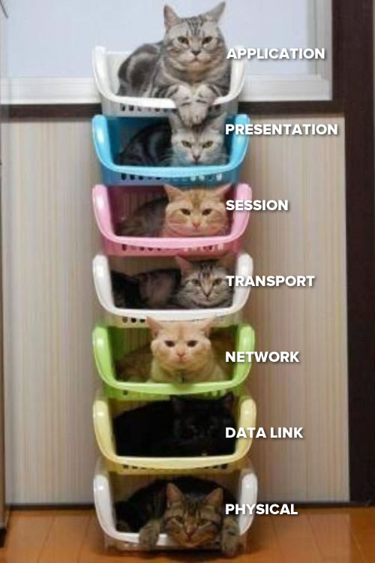

Komentarji? Vprašanja?
David.modic@cl.cam.ac.uk
https://david.deception.org.uk
Presentation template © Microsoft. Content © dr. David Modic and University of Cambridge. Cambridge University logo is ™ of Cambridge University. Photographic materials (not parts of experiment) are in public domain.
The author does not grant the right of reproduction without permission.

